Slide 1
LUKU 2
MAA AVARUUDESSA
Maailmankaikkeus
Linnunrata
Aurinkokunta
Aurinko

Slide 2
MAAILMANKAIKKEUS
Sai alkunsa n. 13,7 mrd vuotta sitten alkuräjähdyksessä
Suuri, tyhjä, kylmä
Materia jakautunut epätasaisesti keskittyen tähtiin ja galakseihin:
70% H
30% He
Laajenee edelleen

Slide 3
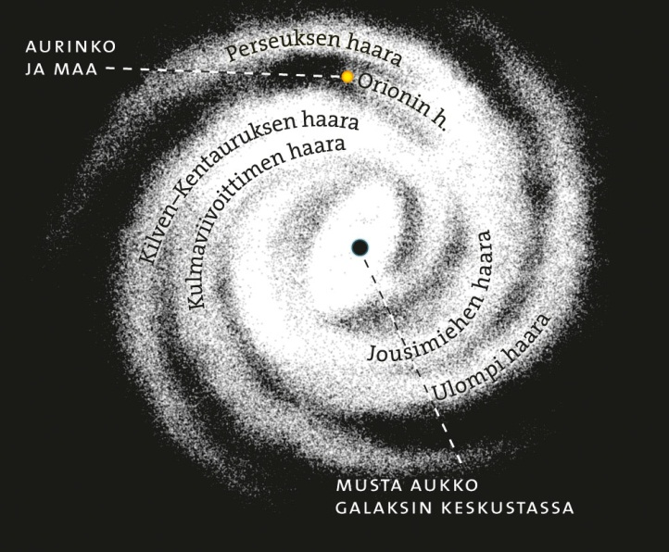
LINNUNRATA
Milky Way on n. 200 mrd tähden muodostama kierteisgalaksi
Galakseja on n. 200 mrd

Slide 4
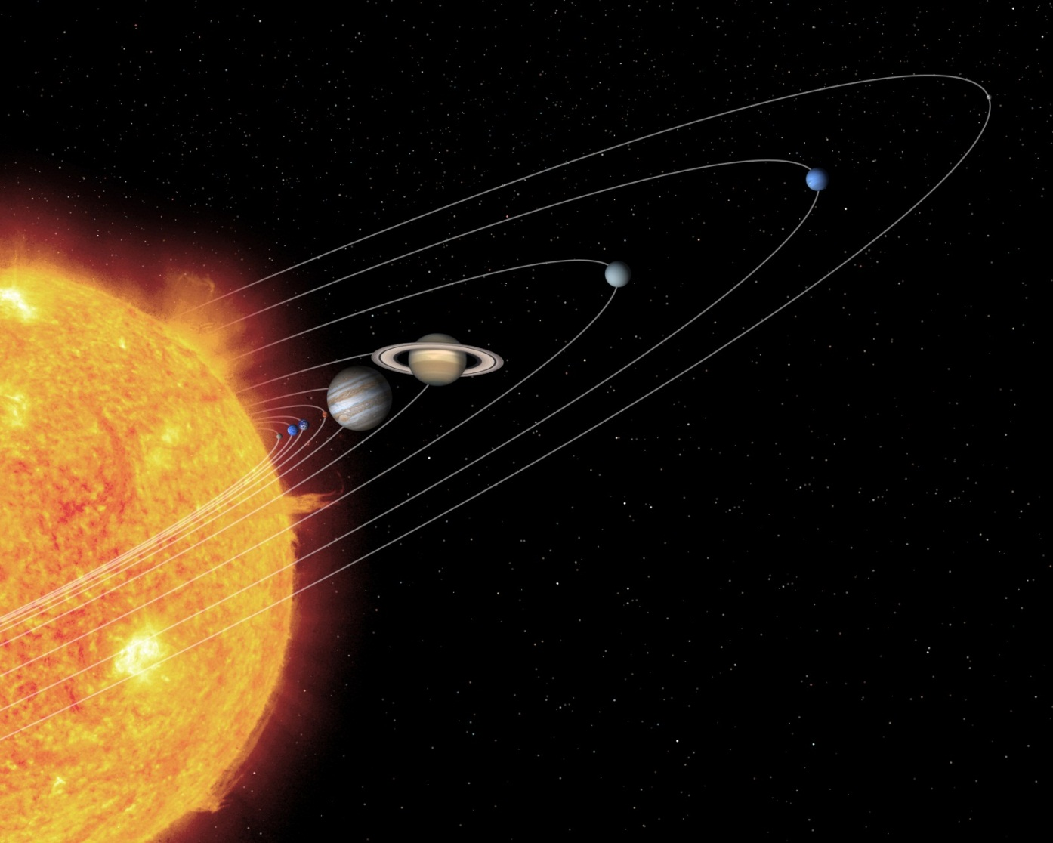
AURINKOKUNTA
Syntyi 4,6 mrd vuotta sitten
Kaasu- ja pölypilvi tiivistyi kiekoksi
Keskelle tiivistyi suurin osa aineesta → Aurinko
Ympärillä
Planeetat 8kpl
Kuut
Kääpiöplaneetat
Asteroidit
Meteoroidit
Komeetat
https://www.youtube.com/watch?v=libKVRa01L8

Slide 5
AURINKO
Aurinkokunnan keskustähti
https://areena.yle.fi/1-2691618
99,8% Aurinkokunnan massasta
vedystä ja heliumista koostuva kuuma kaasupallo
Ytimessä jatkuva fuusioreaktio vapauttaa säteilyenergiaa
H → He

Slide 6
AURINGON RAKENNE
Piirrä rakennekuva Auringosta ja nimeä siihen
a) ydin
b) säteilykerros
c) konvektiokerros
d) fotosfääri
e) kromosfääri
f ) korona
g) protuberanssi
h) auringonpilkku
i) roihu

Slide 7
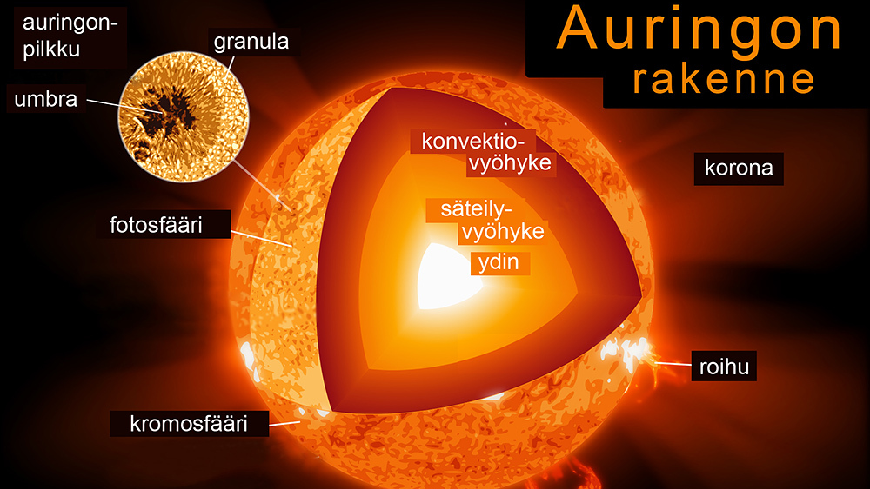

Slide 9
AURINGON AKTIIVISUUS
Aurinko on aktiivinen, kun sen pinnalla tapahtuu keskimääräistä enemmän purkauksia
vaihtelee auringonpilkkujakson mukana noin 11 vuoden jaksoissa
ilmenee protuberanssien ja flarepurkausten lisääntymisenä sekä aurinkotuulen voimistumisena
Auringon vetyvarastot riittävät vielä n. 5 mrd vuotta
Aurinko laajenee → punainen jättiläinen
sisäosat luhistuvat → valkoinen kääpiö
Lopulta tähti sammuu → musta kääpiö

Slide 10
PLANEETAT JA KUUT
Kiertävät pyöreähköillä radoilla samassa tasossa Aurinkoa
Sisäplaneetat = kiviplaneetat
Merkurius, Venus, Maa, Mars
Ulkoplaneetat = kaasuplaneetat
Jupiter, Saturnus, Uranus, Neptunus
Kuut ovat planeettojen kiertolaisia

Slide 11
PIENET TAIVAANKAPPALEET
Asteroidit =
epäsäännöllisiä kivestä, pölystä ja jäästä koostuvia kappaleita
Meteoroidit =
kivestä ja metalleista koostuvia, asteroideja pienempiä kappaleita
Komeetat =
eli pyrstötähdet koostuvat jäästä ja erikokoisesta kiviaineksesta ja kiertävät Aurinkoa soikeilla, pitkillä radoilla. Kun jää sulaa, aurinkotuuli puhaltaa kiviaineksen ja pölyn pyrstöksi

Slide 12
VUOROKAUSI JA VUOSI
Maa pyörähtää akselinsa ympäri vuorokaudessa.
Aurinkovuorokausi = 24h
Tähtivuorokausi = 23h 56 min
Maa kiertää Auringon ympäri elliptisellä radalla 365 vrk 6 h eli vuodessa.
Karkausvuosi = joka 4. vuosi, jolloin lisätään 4 x 6h eli 1 vrk helimikuun loppuun (29. päivä)

Slide 13
AIKAVYÖHYKKEET
Maapallo on jaettu 24 aikavyöhykkeeseen.
Aikavyöhykkeet kohtaavat Tyynellä valtamerellä, jossa kulkee kansainvälinen päivämääräraja (180º E/W)
Maa pyörii 360º / 24 h -> 1 h = 15º
UTC, eli koordinoitu yleisaika, noudattaa vanhaa GMT-järjestelmää, jossa Greenwichin observatorio Lontoossa on aikavyöhykkeen perusta, johon viitataan.
Suomessa noudatetaan UTC +2-aikaa, eli asumme Itä-Euroopan aikavyöhykkeellä.

Slide 14
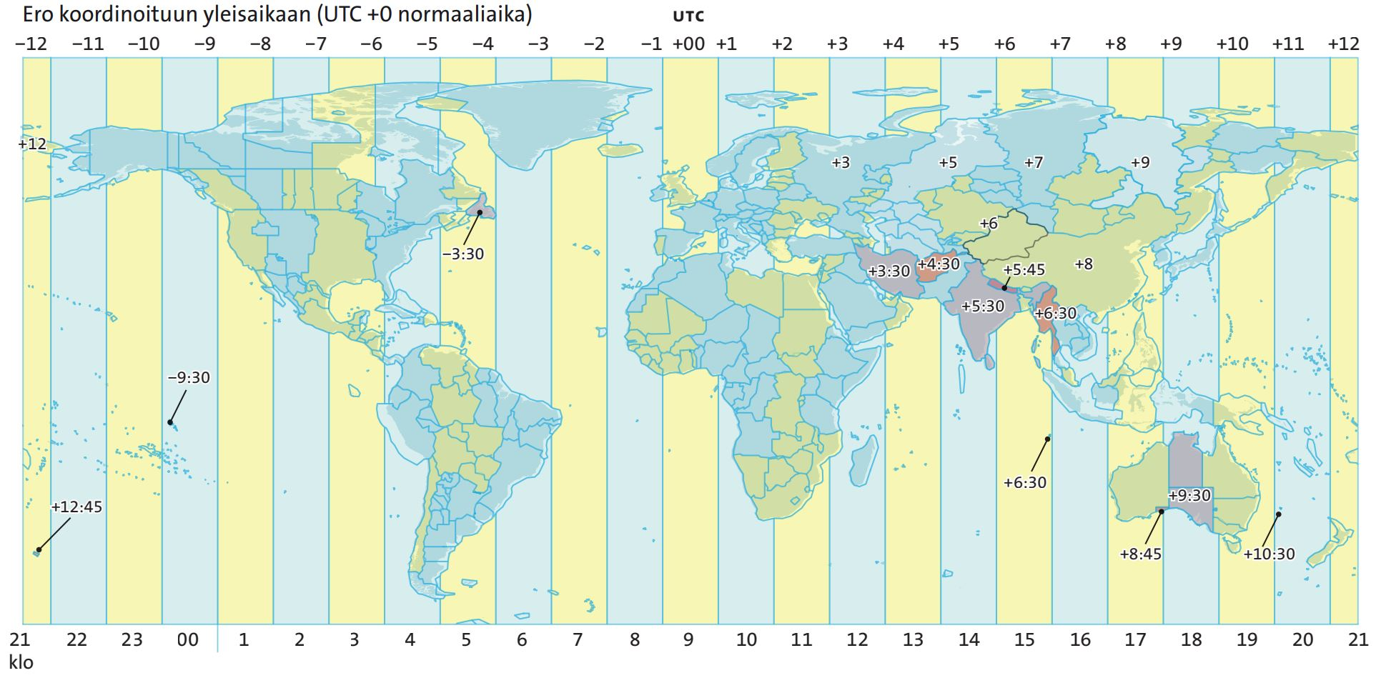

Slide 15
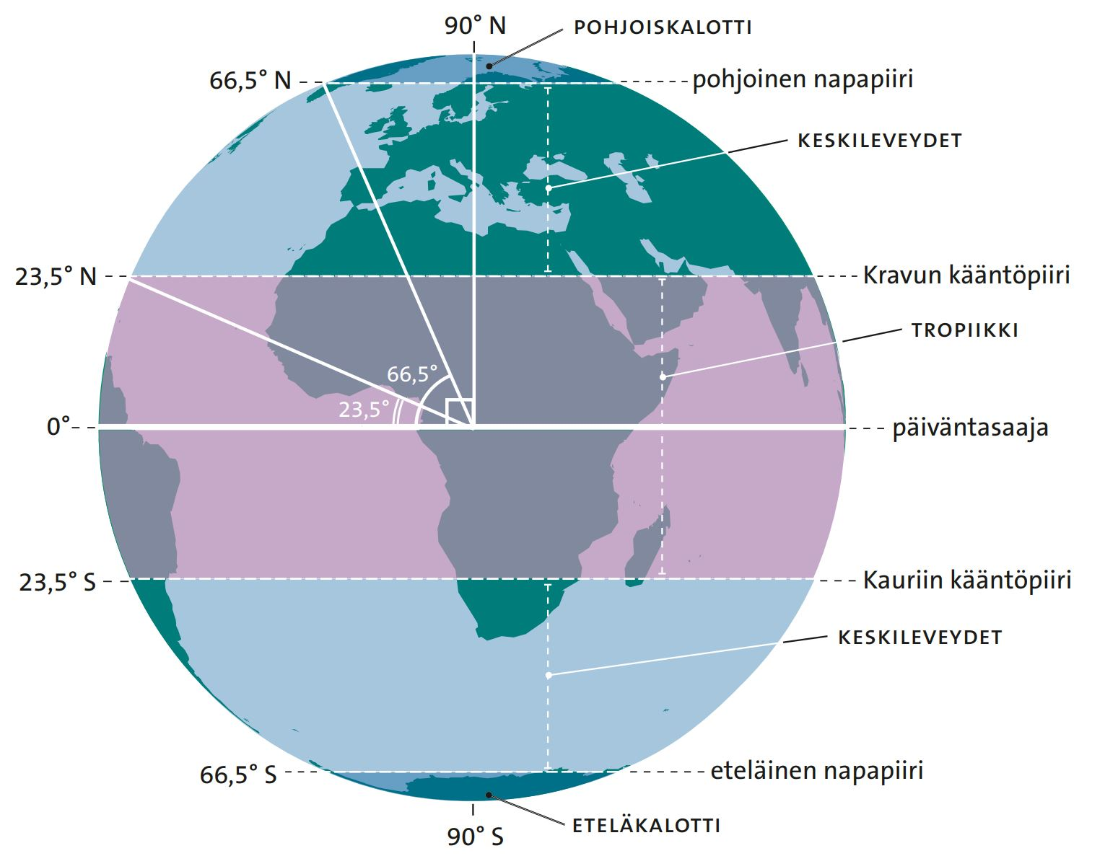
VALAISTUSVYÖHYKKEET
Akselin kallistuskulma määrää kääntöpiirien ja napapiirien leveysasteet.
Tropiikki = kääntöpiirien välinen alue
Keskileveydet sijaitsevat kääntöpiirin ja napapiirin välissä.
Kalotti = Napojen ja napapiirin välinen alue

Slide 16
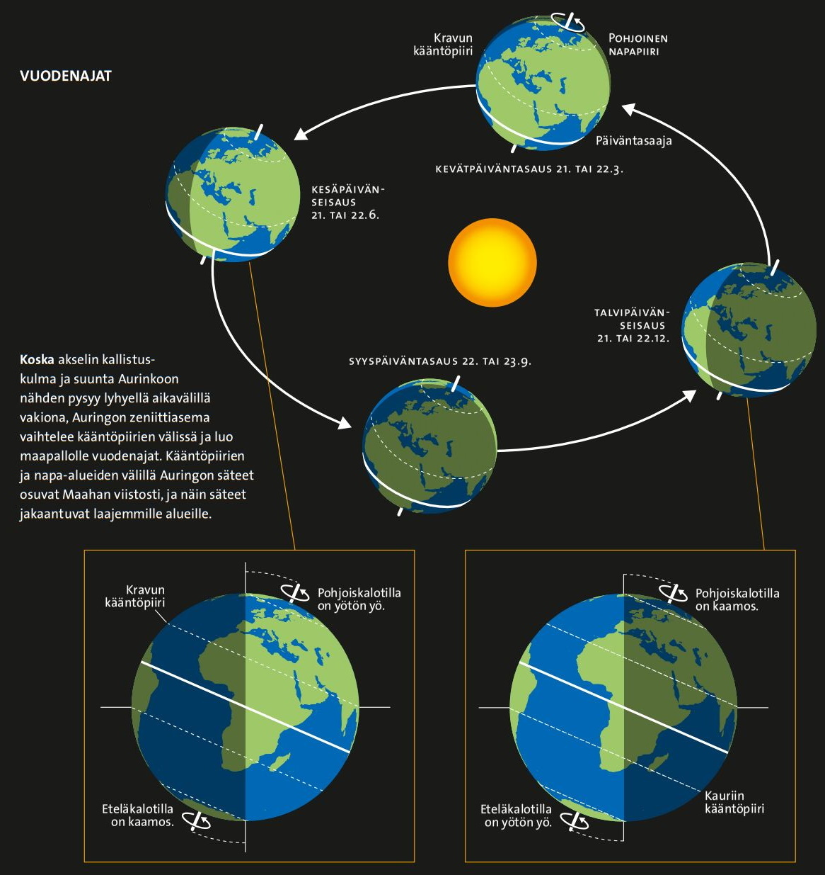
VUODENAIKOJEN VAIHTELU
Vuodenaikojen vaihtelu johtuu
Maan akselin kallistuskulmasta
Maan kierrosta Auringon ympäri

Slide 17
VUODENAIKOJEN VAIHTELU
Päivän pituus vaihtelee vuodenajan mukaan eniten napa-alueilla.
Tropiikissa päivän ja yön pituus pysyy lähes samana vuodenajasta toiseen.
Aurinko paistaa aina zeniitistä jossain kääntöpiirien välisellä alueella.
Zeniittiasema vaihtelee vuodenaikojen mukaan.

Slide 18
VUODENAIKOJEN VAIHTELU
Kun Maan pohjoinen pallonpuolisko on kääntyneenä Aurinkoon päin, on
pohjoisella pallonpuoliskolla kesä
eteläisellä pallonpuoliskolla talvi

Slide 19
Coriolis-ilmiö
Coriolis-ilmiö johtuu Maan pyörimisliikkeestä.
Ilmiö kääntää mm. Ilmakehän liikkeet pohjoisella pallonpuoliskolla liikesuuntaansa nähden oikealle, ja eteläisellä pallonpuoliskolla vasemmalle.
Päiväntasaajalla coriolis-ilmiö ei juurikaan vaikuta.

Slide 20
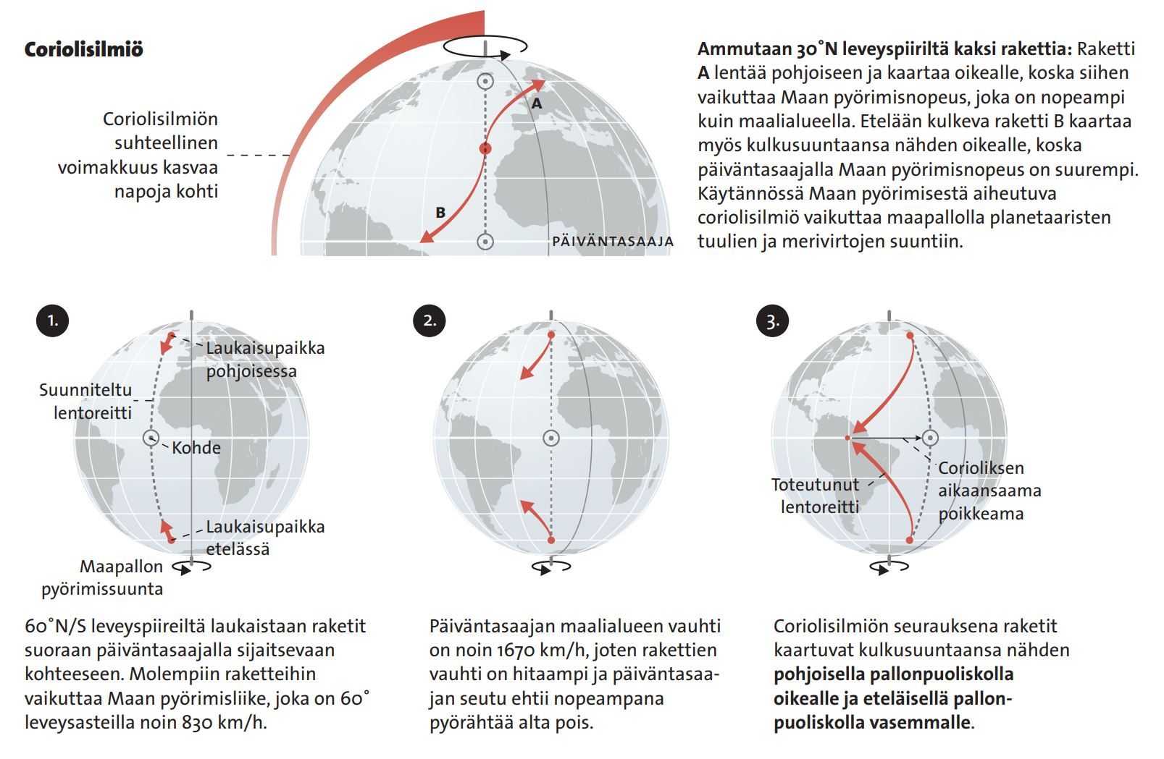
Coriolis-ilmiö

